Slide 1
COMERCIO EXTERIOR DE SERVICIOS
En esta sección se analizará el cambio que ha tenido el comercio exterior de servicios por Colombia en los últimos cuatro años

Slide 2

¿Qué es el comercio exterior?
Es el intercambio de bienes o servicios existente entre dos o más naciones con el propósito de que cada uno pueda satisfacer sus necesidades de mercado tanto internas como externas.
Está regulado por normas, tratados, acuerdos y convenios internacionales entre los países para simplificar sus procesos y busca cubrir la demanda interna que no pueda ser atendida por la producción nacional.

Slide 3
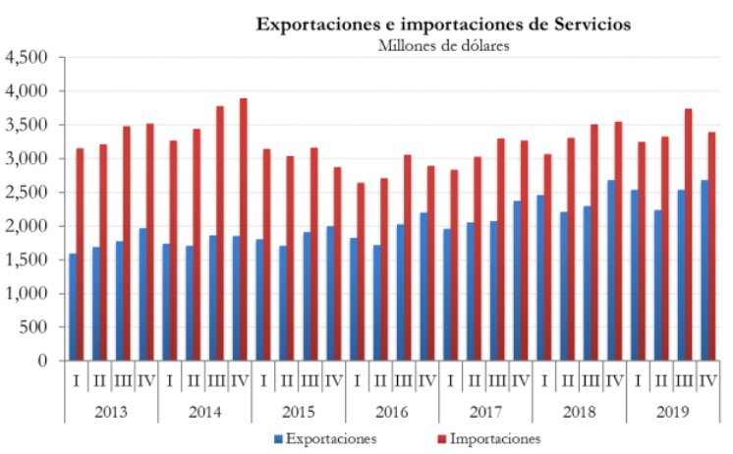
Fuente: Evolución de la Balanza de Pagos y Posición de Inversión Internacional Enero – Diciembre 2019. Banco de la República. Marzo de 2020

Slide 4

En primer lugar podemos evidenciar que la importación de servicios ha sido históricamente mayor a la exportación de estos, por aproximadamente mil millones de dólares cada trimestre, lo cual genera un constante déficit que por lo menos en los últimos 4 años se ha ido reduciendo. Esto se debe a tres situaciones en particular:
Política económica que apoya la inversión exterior.
Los consumidores prefieren adquirir servicios extranjeros antes que los nacionales.
Los precios de los servicios extranjeros son más baratos que los servicios locales.

Slide 5


Podemos evidenciar que en los últimos tres años ha existido un incremento en la exportación de servicios de comunicación, información e informática, debido a la alta demanda en el mundo del acceso a los datos.
Por otro lado, un dato muy interesante es que en el último año se dio un importante aumento en la exportación del servicio de call center, el cual al poder ser desarrollado en modalidad de teletrabajo, genera aumento de la inversión extranjera en el país.

Slide 6

Por otro lado, las importaciones se centran en servicios financieros y de seguros, así como diferentes servicios empresariales que se están subcontratando fuera del país

Slide 7

Finalmente, cabe destacar que tanto para exportaciones como para importaciones el servicio con mayor movimiento en los últimos años es el de viajes y transporte (añadiendo el de flete en el 2019). Este representa casi un 80% anual de las exportaciones y más de un 60% anual de las importaciones.

